Slide 1
Phát triển ứng dụng dự báo giá cổ phiếu dựa trên các mô hình học máy
Lớp: 23CS1

Slide 2
NỘI DUNG
Phương pháp thực hiện
01
02
03
Giới thiệu bài toán
Triển khai thực nghiệm & Đánh giá

Slide 3

01
Giới thiệu bài toán
SELL
Thị trường chứng khoán biến động mạnh, ảnh hưởng đến kinh tế và đầu tư
BUY
SELL
Dự báo giá cổ phiếu giúp tối ưu hóa lợi nhuận, giảm rủi ro
BUY
Ứng dụng học máy giúp dự đoán chính xác hơn
Dựa vào phân tích kỹ thuật và cơ bản
Phát triển ứng dụng dự báo hỗ trợ nhà đầu tư

Slide 4
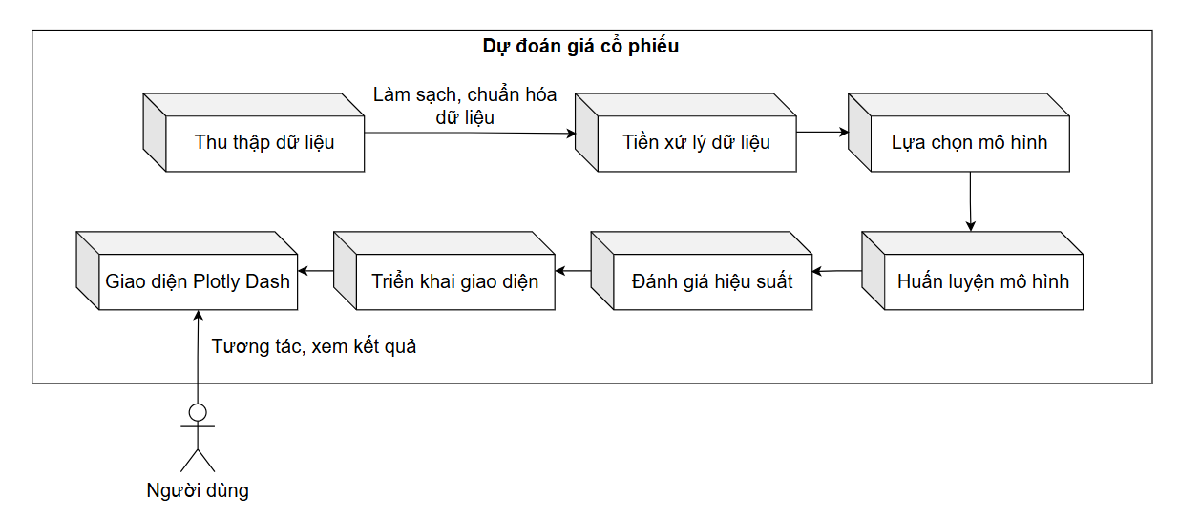
01
SƠ ĐỒ TỔNG THỂ GIẢI PHÁP

Slide 5
CÁC MÔ HÌNH ĐƯỢC SỬ DỤNG
02
Support Vector Regression (SVR)
XGBoost (Extreme Gradient Boosting)
Random Forest
LightGBM Regression
Models
Hồi quy tuyến tính (Linear Regression)
LSTM
(Long Short-Term Memory)

Slide 6
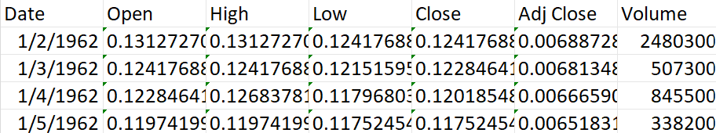
03
TẬP DỮ LIỆU
Giá cao nhất trong ngày
Giá đóng cửa vào cuối phiên
Khối lượng giao dịch
Ngày giao dịch
Giá mở cửa của cổ phiếu vào đầu phiên giao dịch
Giá đóng cửa đã điều chỉnh
Giá thấp nhất trong ngày

Slide 7
03
SO SÁNH KẾT QUẢ CÁC MÔ HÌNH
→ Có thể không tổng quát hóa tốt trên dữ liệu thực tế
Mô hình | MAE (↓) | RMSE (↓) | R² Score (↑)
Linear Regression | 0.05 | 0.09 | 1.00
Random Forest | 0.06 | 0.13 | 1.00
XGBoost | 0.07 | 0.19 | 1.00
LightGBM | 0.07 | 0.17 | 1.00
SVR | 0.11 | 0.51 | 1.00
LSTM | 0.39 | 0.53 | 0.99
Hiệu suất cao nhưng giả định tuyến tính
→ Xử lý tốt dữ liệu phi tuyến, chống overfitting
Ổn định hơn so với cây quyết định đơn lẻ
Độ chính xác tương đương nhưng RMSE cao hơn Linear Regression
→ Cần tinh chỉnh tham số để đạt hiệu suất tối ưu
→ Sai số lớn, không phù hợp với bài toán hiện tại
Hiệu suất thấp
→ Có thể do chưa được tối ưu tốt hoặc không phù hợp với dữ liệu
Thích hợp hơn với hồi quy phi tuyến phức tạp nếu điều chỉnh tham số tốt

Slide 8
03
LÝ DO CHỌN RANDOM FOREST
Độ chính xác cao
Tổng quát hóa tốt
Ổn định
Dễ sử dụng
→ MAE & RMSE thấp, gần với Linear Regression nhưng linh hoạt hơn
→ Ít bị overfitting hơn Boosting
→ Hiệu quả trên dữ liệu tuyến tính & phi tuyến
→ Không cần tinh chỉnh tham số quá nhiều
→ Random Forest là mô hình tối ưu nhất cho bài toán

Slide 9

Thank You

